Slide 1
プログラムランド
授業用資料
※プログラムマスターは2018年12月に「プログラムランド」へと改称しました。
2018/12/06

Slide 2
プログラムランドとは？
Webブラウザで利用できる、ブロック形式のプログラミングソフトです。
動作環境
  インターネットが利用可能なPC・タブレット・スマートフォン
    例：PC（Windows/Mac等）、タブレット・スマートフォン（iPad/iPhone/Surface/Android）
  HTML5対応ブラウザ
    例：Edge、Chrome、FireFox、Safari、Opera、InternetExplorer11
  一部の環境で利用できない機能
    iOSでは、作成したプログラムの保存・読み込みができません
    InternetExplorerでは、ブザー機能が利用できません
利用方法
  以下のURLにアクセスしてください。
  http://www.vstone.co.jp/programland/
※2018年10月にバージョンアップしました。
・センサのはんのうが、「(くらい色)0～255(明るい色)」から「(明るい色)0～255(くらい色)」にかわった
・本物のロボット用のプログラムを保存できる「変換(へんかん)ボタン」ができた

Slide 3
1時間目:「プログラミング的思考」をしてみよう
とてもかんたんなことも、プログラムでは、こまかくめいれいしなければいけない。
コンピュータやロボットは、言われたことを言われたとおりに実行する。きょり・時間など、なるべく具体的にめいれいしないと、ちゃんと動いてくれない
  →ロボットはがんこ!?
ロボットは、めいれいを一つずつしかきいてくれない
おおざっぱな目的を、ロボットがりかいできるように、ロボットができることにぶんかいして考える
＝プログラミング的思考（しこう）

Slide 4
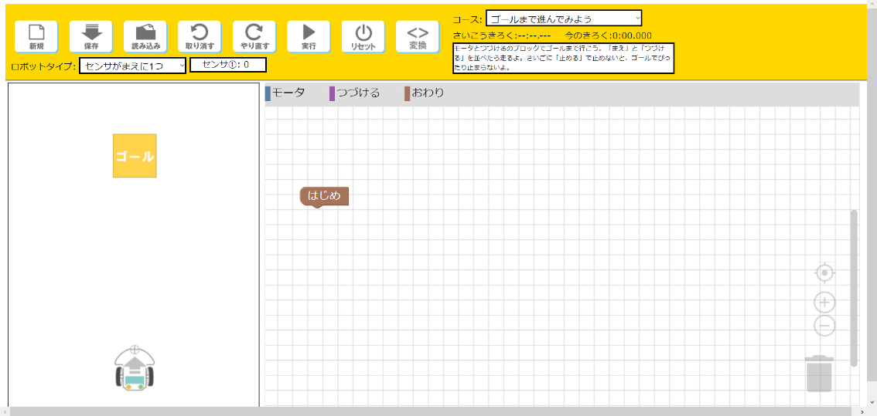
プログラムランドを始めよう！
↓のURLにアクセス！ちゃんと画面が表示されるかかくにん！
  http://www.vstone.co.jp/programland/
  パソコン（Windows/Mac）、タブレット（iPad/iPhone/Android）のどちらでもOK。
  ブラウザ（表示するソフト）は、Chrome 、Edge、Safari、FireFoxのどれかを使おう。
プログラムランドのきほん画面

Slide 5

画面の説明
そうさボタン
プログラムのじっこうやコースのリセット、保存・読み込みをする
コースじょうほう
コースをえらんだり、えらんだコースのヒントや記録を表示
プログラムエリア
ブロック（めいれい）を
ならべてプログラムを作る
シミュレータ
つくったプログラムを
ロボットがじっこうする
それでは、操作をおぼえながら、さいしょのコースにチャレンジしよう！

Slide 6
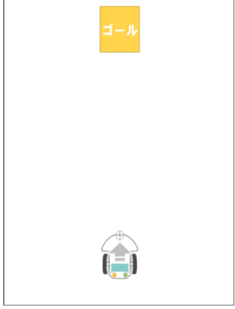

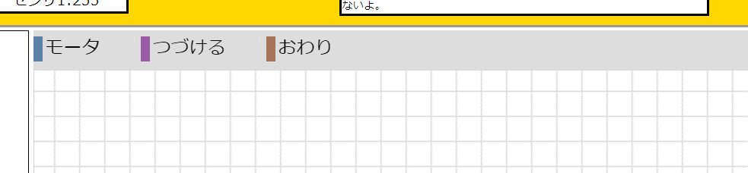
コース1:ゴールまで進んでみよう
ロボットをまっすぐ進ませて、ゴールの中で止めよう
  もし友達にこのコースをクリアさせるなら、どう説明する？
  例：「ゴール」と書いているところまで、まっすぐ進め
  でも、今ロボットがりかいできるめいれいは、たったの3種類！
  →プログラムエリアの「ツールボックス」でかくにんしてみよう
ツールボックス
モータを動かしたり止めたりする
伝えためいれいを
何びょうかやりつづける
プログラムをおわる

Slide 7
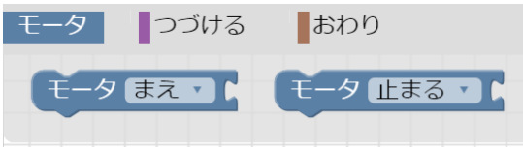
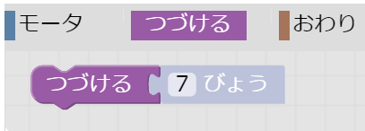
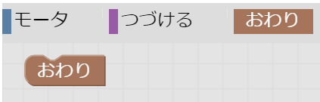


ロボットにめいれいすると、どうなる？
つかえるめいれいでロボットがどううごくか、見てみよう
「ゴールで止まる」みたいな便利な命令は無い！
モータでまえに進みはじめる
モータを止める
伝えためいれいを
７びょうやりつづける
プログラムをおわる
7びょうたったよ！次のめいれいは？
まえ!
止まる!
OK！
止まるよ！
OK!おわるよ!
でも「止まる」
と言われていないから進むよ!
②7びょう
つづける
7びょう
つづけるよ！
おわり!
OK！
どこまでも進むよ！
①まえ!
進むよ！

Slide 8
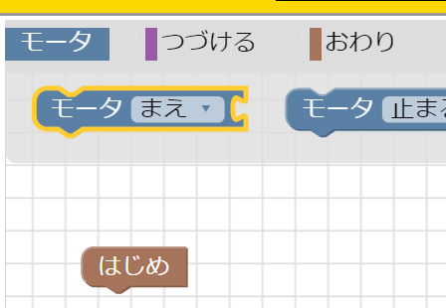
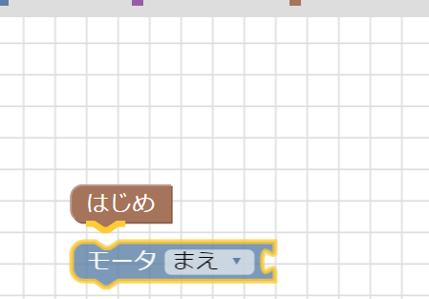
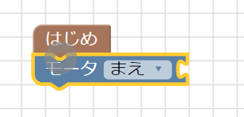
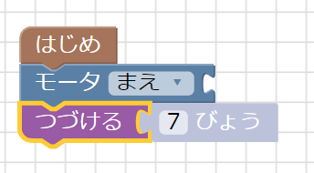
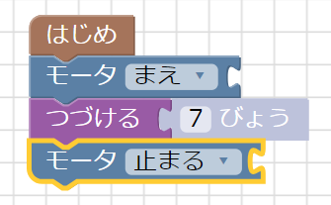
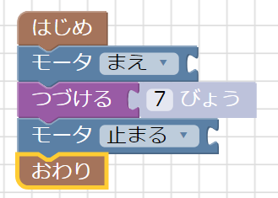
とにかくプログラムをしてみよう
ならうよりなれろ！まずはせつめいのとおりにプログラムを作ってうごかしてみよう！
クリック
ゆびをはなす
ここまでドラッグ
ドラッグ
つなぎ目をちかづける
くっつく
同じように、つづける:７びょうもつなげる
さいごに、おわりをつなげる
その下に、止まるもつなげる

Slide 9
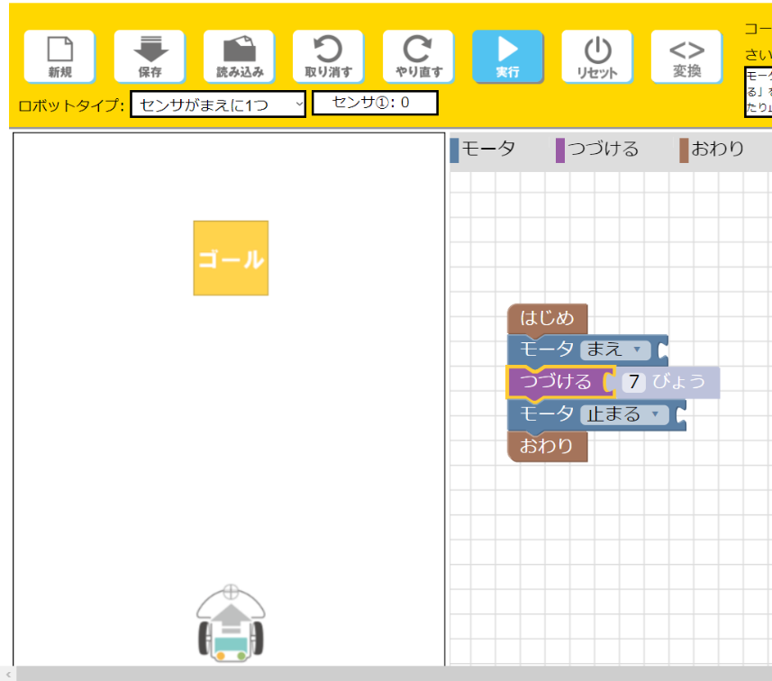
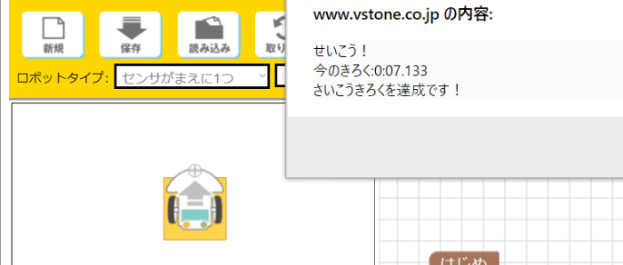
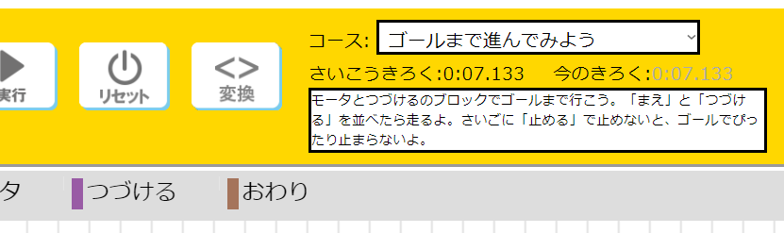
プログラムをじっこうしよう！
せいこう/しっぱいのメッセージ
「実行」をクリックして
プログラムスタート！
クリアできたかな?せいこう・しっぱいのけっかは
メッセージで表示されます。
じっこう中のめいれいは
まわりがオレンジになる
もう1回チャレンジするときは、リセットする
うごき出す！
クリアしたときの時間がきろくにのこります。めざせしんきろく！
一度じっこうしたあとは、リセットをおしてチャレンジしなおしてね

Slide 10

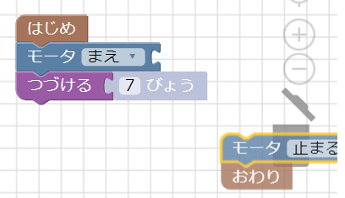
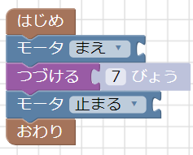
作ったプログラムを、見なおしてみよう
ロボットになったつもりで、自分がつくったプログラムを一つずつ見なおしてみよう！
作ったプログラムからいくつかブロックをけして、うごきがどうかわるか見てみよう！
④プログラムをおわるよ!
③ 止まるよ!
①
ごみばこへ
ドラッグしてけす
②
② 7びょう
つづけるよ！
③
①まえに
進むよ！
④
ロボットのうごき
作ったプログラム
ちなみに…
「おわり」がなくても、さいごのめいれいがおわったらプログラムが止まる。でも、きれいなプログラムにするため、おわりはなるべく付けよう！
一つずつめいれいを見ていくと、
ちゃんとゴールまで行けることがわかります。

Slide 11
ここまでのおさらい
ロボットやコンピュータは、とてもたんじゅんなめいれいしかわからない
「ゴールまで行け」というかんたんな目的も、ロボットにわかるめいれいにおきかえないといけない
  これをかんがえる力を「プログラミング的思考」と言う。
  自分がロボットになったつもりで考えるとわかりやすいよ
プログラム的思考は、ロボットやコンピュータにかぎったはなしではない！
  例えば小さい子供にむずかしいお使いをたのむとき、その子がなるべくわかりやすい目印やことばを使ってせつめいする
  →プログラム的思考は、わかりやすい伝えかたを考えたりするのにもだいじ！

Slide 12
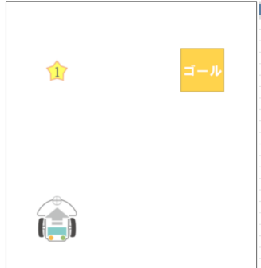
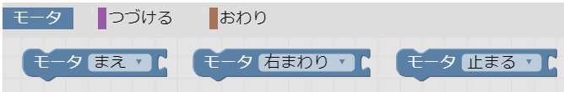
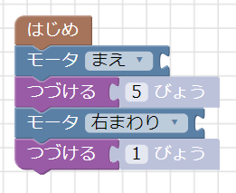
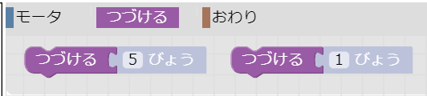
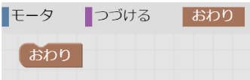
コース2:途中で曲がってみよう
のこりの時間で次のコースにチャレンジ！☆マークをとってゴールに行こう
  ☆までは「まえ」と「つづける:５びょう」だよ。
  「右まわり」と「つづける：1びょう」で右を向くよ。
  「右にすすむ」めいれいは無いけど、ロボットが右を向いたら、まえはどっち？
  ヒントはここまで！あとは自分でかんがえよう！
こうやって走る
つかえるブロック
プログラムのヒント
このあとにどんな
ブロックをくっつける？
うまくクリアできない人は、一つずつめいれいを見なおして、まちがいをさがそう
＝これが、プログラム用語でいう「デバッグ」です。こんきがいります！

Slide 13
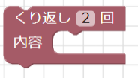
2時間目:「くり返し」をつかってみよう
復習：にんげんにとって一言ですむもくてきも、プログラムではロボットできることにぶんかいして考えないといけない
  目的をだれにでもわかりやすく伝えるように考える＝プログラミング的思考（しこう）。自分がロボットになったつもりで考えると、わかりやすいかも。
でも、ロボットがわかるめいれいにぶんかいすると、ブロックが多くてプログラムがながくなる
  ながいプログラム＝作るのがめんどう・よみにくい。
  ふくざつな目標をプログラムしようとしたら、もっとプログラムがながくなる！
なんとかプログラムを短くしたい！そんなときのために、あたらしいめいれい「くり返し」が使えるようになります
  名前のとおり、同じめいれいをくりかえすブロックです。
  「100このにもつを１こずつはこぶ」「グラウンドを100しゅう走る」など、おなじどうさのくり返しにべんり!
  でも、パッと見てくり返しがつかえなさそうなプログラムでも、じつはつかいどころが見つかるかも!?
この数だけくり返す
それでは、次のコースにチャレンジしよう！
くり返すブロックを中にはさむ

Slide 14
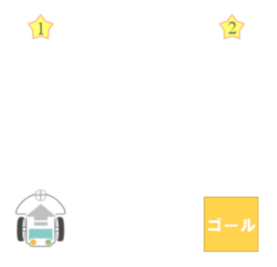
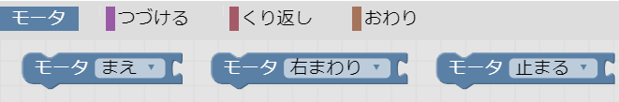
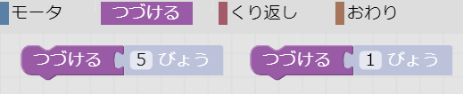
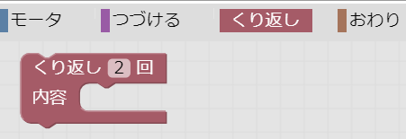
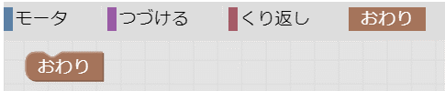
コース3:全部の☆をじゅんばんに取ろう
今度は☆マークが２こあります。
☆は中に書いてある数字のじゅんばんどおりに取らないといけません
  コース2のプログラムを思い出しながら、つくってみよう。
  まずは、くり返しをつかわないでかんがえよう。
こうやって走る
つかえるブロック
※せっかくだけど、まずは「くり返し」ぬきでかんがえよう
うまくクリアできない人は、一つずつめいれいを見なおして、デバッグしよう
→「つづける」がぬけていないか？さいごに「止まる」をわすれていないか？

Slide 15
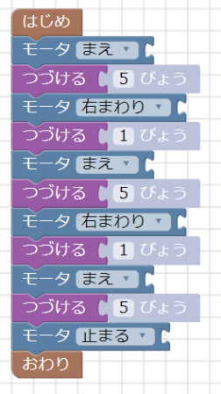
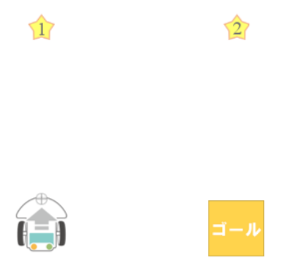
コース3答え（くり返しなし）
③
だんだんプログラムがながくなってきました
  →やっぱり、ながいプログラムはわかりにくい！
それに、ロボットのめいれいはたんじゅんなので、よく見ると同じようなぶぶんが多い！
  どこに同じめいれいがならんでいるかな？さがしてみよう。
  →①「まえ→つづける:５びょう」が3回
  →②「右まわり→つづける:1びょう」が2回
  もう一つ…
  →③「①→②」が2回
  ③の部分をロボットのうごきで見てみると、このうごきです
①
②
①
③
②
①
  それでは、③の部分をくり返す
  プログラムを作ってみよう！

Slide 16
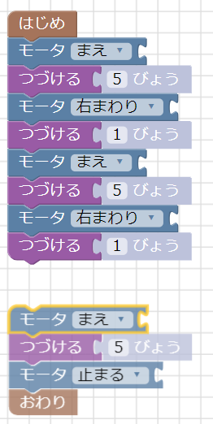
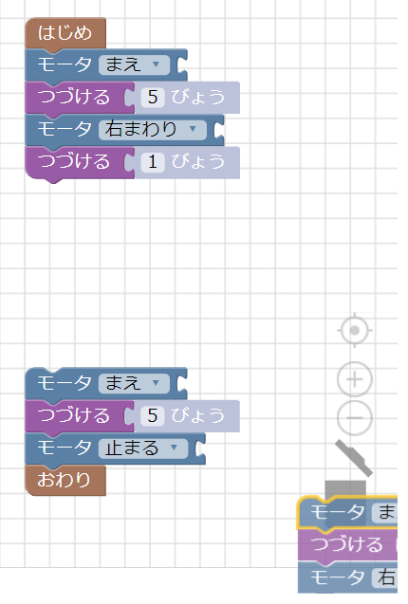
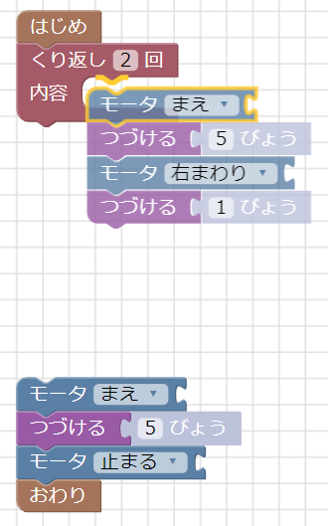
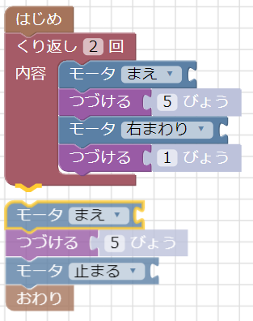
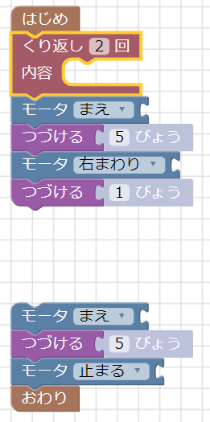
コース3:くり返しあり
じゅんばんにプログラムをへんこうしていこう
くり返しをはじめにつなげる
くり返しの間に
ブロックをはさむ
くり返しのあとに
くっつける
ドラッグして切りはなす
4このブロックをけす
ブロックがおおいから、つかうブロックをまちがえてけしたり、つなぎまちがえないようにちゅうい！
→「くり返す部分」「くり返さない部分」「よぶんな部分」をちゃんとかんがえてプログラムしよう

Slide 17
ここまでのおさらい
プログラムはたんじゅんなめいれいのくみあわせだから、ながくなりやすい。ながいプログラムはわかりにくい。
また、同じめいれいが色んなところで出て来る。
  「くり返し」で同じめいれいをまとめれば、プログラムがみじかくなる！
むだにながいプログラムを、みじかくてわかりやすくすることを「プログラムの効率化（こうりつか）」といいます。
  効率化したプログラムは、にんげんがよみやすいし、コンピュータにとってもしょりがはやくなったりというメリットがある。
  くり返しにかぎらず、つかえるめいれいを工夫して、プログラムを効率化しましょう。

Slide 18
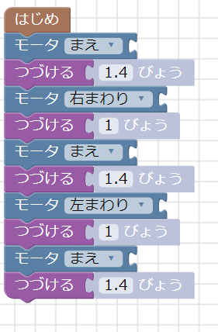
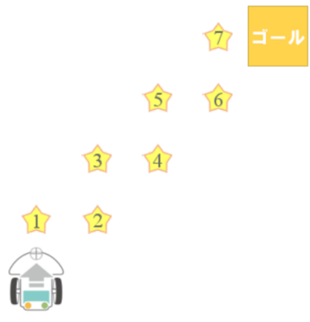
コース4:たくさんの☆を取ろう
のこりの時間で次のコースにチャレンジしよう。
  ☆が７こもあってふくざつにならんでいるので、くり返しをつかわないとたいへん！
  まえに進むときは、「つづける:1.4びょう」をつかいます。
  どんなうごきをくり返すのか、かんがえよう！
  いちどくり返しなしでプログラムしてからかんがえてもいいし、ロボットのうごきだけでわかった人は、さいしょからくり返しを使ってみてもよいです。
こうやって走る
プログラムのヒント
☆を3こ取るまでのプログラムです。
この中のどこからどこまでを何回くりかえすとよいでしょうか？
一つ目の☆を取る
右を向く
二つ目の☆を取る
左を向く
三つ目の☆を取る

Slide 19
3時間目:センサと「分岐（ぶんき）」をつかってみよう
「センサ」って、にんげんの体でいうとどこですか？また知ってるセンサはありますか？
  にんげんで言う 目・耳・鼻・指・舌 など。みぢかなセンサは、カメラ・マイクや自動ドアの「人感（じんかん）センサ」など。
にんげんとロボットは、かんじたことをどう伝える？
  にんげんは、目や耳でかんじたことを、ことばで伝えます。
  例：あつい/つめたい、あまい/からい、くらい/まぶしい、うるさい/しずか
  多くのロボットは、センサでかんじたことをことばではなく数字で伝えます。
  例：温度30℃、糖度10、照度400ルクス、音量80デシベル

Slide 20

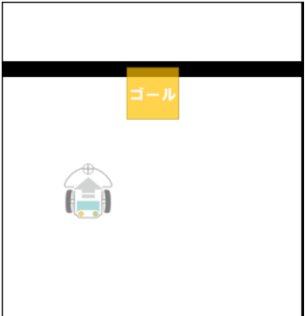



センサのはんのうを見てみよう
シミュレータのロボットにもセンサが付いています。
  じめんの色をかんじることができる。
  「(明るい色)0～255(くらい色)」の数ではんのうを伝える。
  じめんの色におうじてセンサの色もかわる
それでは、コース5:黒い線で止まってみようをえらんで、センサのはんのうを見てみましょう。
  ロボットをドラッグして、センサに黒いぶぶんを見せてみましょう。
センサ
明るい色
くらい色
ドラッグしてうごかせる
小さい数
大きい数

Slide 21
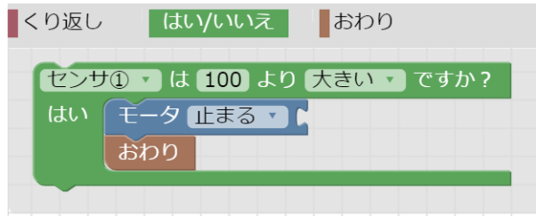
センサをプログラムでつかうには？
センサをつかうめいれいとして、「はい/いいえ」の分岐（ぶんき）ブロックがつかえるようになります。
  ロボットに今のセンサがある数字より小さい（または大きい）かしつもんします。
  もし、しつもんの答えが「はい」なら、間にはさんだめいれいをじっこうします。
  しつもんの答えが「いいえ」なら、間にはさんだめいれいはじっこうしません。
ロボットにきくしつもん
こたえが「はい」ならじっこうする
いいえ!
まだまえに進むよ！
はい!
止まって
おわるよ!
センサは100より
大きい?
センサは100より
大きい?

Slide 22
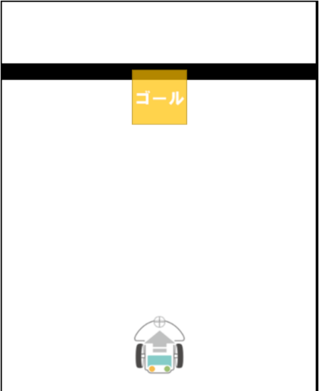
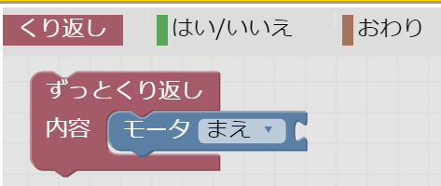
コース5:黒い線で止まってみよう
コース1のように「ゴールまで進む」プログラムですが、「つづける」がありません!?
  ①「つづける」をつかわずに、まえに進みつづける
  ②センサが黒い線をみつけたら、止まってプログラムをおわる
  この二つをどうやってプログラムする？
  まずは、つかえるブロックを見てみよう。
②黒い線を見て止まる
①進み
つづける
「まえ」を「ずっとくり返す」
センサが100より大きかったら、止まって終わる

Slide 23
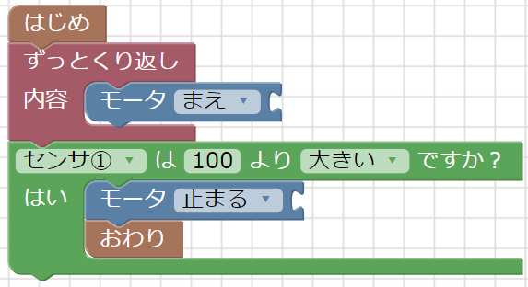
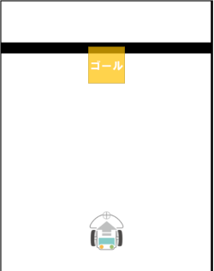
プログラム作成
「ずっとくり返し」と「まえ」のブロックで、「つづける」がなくても進めそうだ！
  じゃあ、「ずっとくり返し」→「はい/いいえ」のじゅんでならべたらクリアできる？ためしてみよう
  …クリアできない… どうして？
ゴールを
とびこす！
ここがずっとくり返される
こっちまでぜったいに行かない！
  プログラムをよく見てみよう。「ずっとくり返し」ということは…
  →そのあとにつないだ「はい/いいえ」にはぜったいに進まない！
  「はい/いいえ」ブロックをべつのばしょにつながないといけない。
  →どこにつなげばいいだろうか？

Slide 24
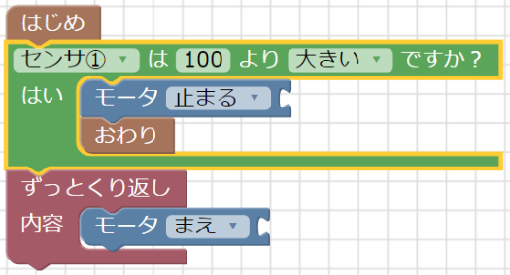
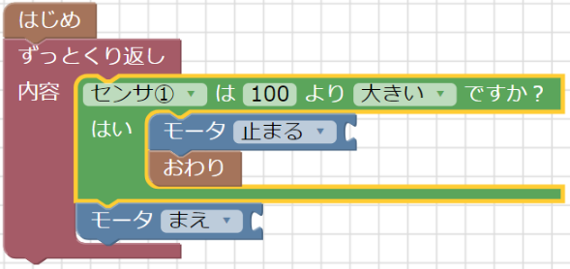
分岐をどこにいれる？
①はじまってすぐ ②「ずっと繰り返し」の中
  正しいとおもうほうにつないで、実行してみよう！
  →どっちがクリアできた？
まえに進みながらなんども見る
さいしょの1回しか
見ない！
ロボットになったつもりで、一つずつ見ていこう
①はじまってすぐのばあい…
さいしょに1回センサをみただけで、あとは見ていない!
②「ずっと繰り返し」の中のばあい…
まえにすすみながら、センサも見つづけている！
「はい/いいえ」じたいは、ブロックが出てきたしゅんかんにしかロボットにしつもんしない
→ゴールで止まるには、走っているあいだに、何回も「はい/いいえ」をかくにんする必要がある！

Slide 25
ここまでのおさらい
ロボットにとっての目や耳のことを「センサ」という
  センサの反応は、数字で伝えられる。
分岐のめいれいは、ロボットにしつもんをして、その答えで何をするか決められる
  「センサが??より小さい？」のように、センサの数字とくみ合わせてつかえる。
  センサにかぎらず、ロボット・コンピュータでは「**びょうすぎた？」「**こより多い?」などいろいろな質問がつかえる
分岐やくり返しはべんりなめいれいだが、つかうのがむずかしい
  きのうがふえるほど、べんりになるけどむずかしくなる
  →プログラミング的思考・効率化ができていないと、正しくうごかない・むだがおおいプログラムになってしまう！
  →「このブロックはどんなきのうがあるか？」をおぼえるだけではなく、「このもくひょうをたっせいするには、どういうぶろっくをどうくみあわせるか」をかんがえるのがいちばんだいじ！

Slide 26
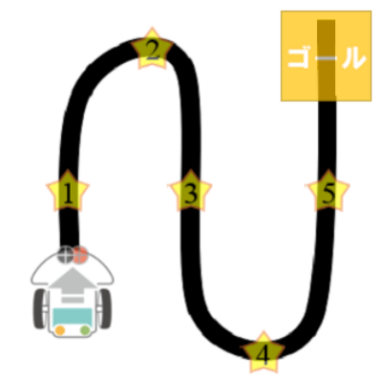


コース6:黒い線をなぞってみよう
こんどはセンサが２こにふえます。
☆マークが線にそって並んでいます。線をなぞって走りましょう。
ゴールを見つけるには？ゴールで線がとぎれているから、それがわかれば…
線のとぎれめで止まる
センサで線を
見ながらすすむ

Slide 27
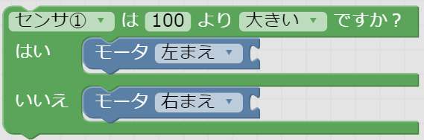
線をなぞって走るには？
線のさかい目をうろうろするような走り方をすれば、まっすぐでも曲がりみちでも走れます。
  「はい/いいえ」ブロックで「いいえ」のこうもくがふえたブロックが使えます。
  センサ①のじょうたいによって、はい・いいえに何をつなげばいいか、かんがえます。
  さっきのコースのプログラムをおもいだして、線をなぞって走りつづけるプログラムを作ってみよう！
これをプログラムにおきかえると？
線が見えなくなったから
右にすすむ
ラインの外にすすむ
線が見えているから左にすすむ
ラインの中にすすむ
ロボットのじょうたい
これをくり返せば、
さかい目にそって走れる

Slide 28
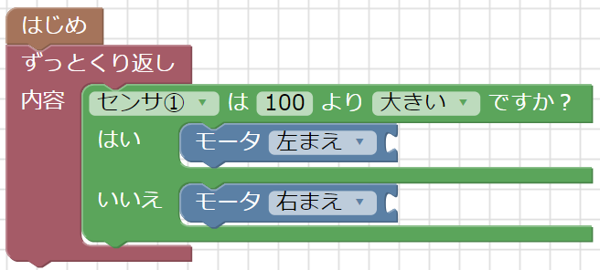
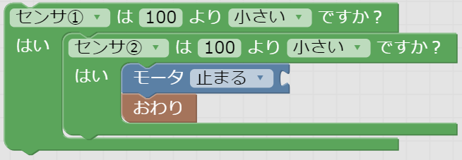
ゴールを見つけるには？
線をなぞって走るプログラムはできたが、ゴールで止まらない。
ゴールでラインがとぎれているので、それをセンサでしらべます。
  線がない=センサ①、センサ②がどっちも明るい色（小さい数字）になる、ということ
  じゃあ、「センサ①とセンサ②がどちらも100より小さい？」というしつもんなら、
  はんだんできる。しかし、「はい/いいえ」には一つのしつもんしか書けない…
  「はい/いいえ」を二つかさねれば、「Aですか？→はい→じゃあ、さらにBですか？」というしつもんを作ることができる！
  さっきのプログラムにブロックをくっつけて、線が見えなくなったら止まるようにしてみましょう。
線をなぞって走るプログラム
センサがどっちも明るい色なら
止まればよい
二つのしつもんをきくプログラム
どっちのしつもんも「はい」ならじっこう

Slide 29
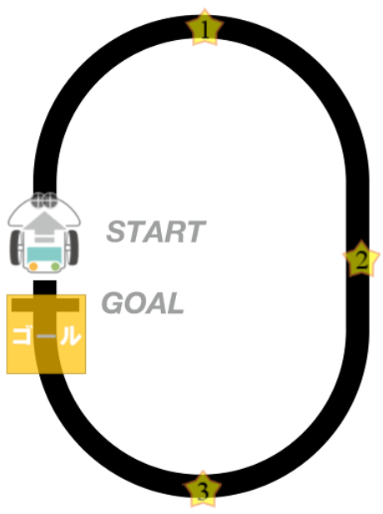
コース7:ライントレース(右回り)
のこりの時間で次のコースにチャレンジしよう。
  さっきのプログラムでもクリアできるが、まっすぐな線でもジグザグしながらすすむからおそい
  センサをつかって、線がまっすぐか・曲がっているか、をしらべる方法はないか？
こうすればはやいのに…
よけいにじかんがかかる

Slide 30
効率的に線をなぞるには？
センサが左右に2こある=どっちに線が見えたかわかる！
  にんげんも、耳が左右に２こあるから、「どっちからきこえたか」がわかる。
  かたほうの耳だけだと、音がしたかはわかるけど、どっちからかはわからない。
それでは、まえに進める時・曲がらないといけない時・止まる時って、どんな時？
止まら
ないとね
まえに
進めるね
右に曲がらないとね
左に曲がらないとね
センサがどちらも
線を見ている
センサがどちらも
線を見ていない
=線がなくなった
センサ①が線を見ていて、センサ②が線を見ていない
=線から右がわにずれた
センサ①が線を見ておらずセンサ②が線を見ている
=線から左がわにずれた

Slide 31

センサ２こをつかった分岐を作ろう
「はい/いいえ」のブロックに、分岐がかさなったブロックが入っている
  それぞれの分岐でロボットがどういうじょうたいになっているかかんがえて、モータのブロックを入れてみよう

Slide 32


コース8:ライントレース(左回り)
さっきのコースと同じかんがえかたでクリアできますが、センサのタイプが変わっています。
ということは、
  センサがどっちも線を見ていない時にまっすぐ進む
  センサ①、センサ②のどちらかで線が見えたら、そっちがわに曲がる
という方法でライントレースできます。
ゴールはどうやって見つける？
  ゴールちかくのラインを見てみると、幅が広くなっている
  これをりようして、「どっちのセンサも線を見ている」ばあいにゴールとかんがえます。
センサがしょうめんに付いていて、どちらも
線の上にある
センサがななめまえに付いていて、どちらも
線の外にある
コース7
コース8
これが一番むずかしいコース！
これまでのじゅぎょうをおもいだして、ノーヒントでがんばってみよう！

Slide 33
さいごに
授業はこれでおわりです。3じかんかけて、プログラミング的思考についてせつめいしてきましたが、ここでのたいけんはあくまでプログラムの入り口です。
世の中には、もっとふくざつで色んなきのうをもつコンピュータやロボットがあふれており、それぞれでプログラムにつかえるめいれいなどがちがいます。
  →今回勉強したことはあまり役に立たない!?
そんなことはありません。そのちがいもわかった上で、どんなコンピュータに対してもプログラムをかんがえられることこそが、本当の「プログラミング的思考」なのです。

Slide 34





おまけ
変換（へんかん）ボタンで、本物のロボット用のプログラムを保存できます。
  つかえるロボット：ビュートレーサー、ビュートローバー（H8かARM）
変換（へんかん）ボタン
プログラムランドで作ったプログラムが…
ビュートレーサー
ビュートローバー
それぞれのロボット用のソフトで読み込める！
※シミュレータと本物のロボットはセンサやモータのはやさがちがうので、変換したプログラムはちゃんとちょうせいしましょう！

